Slide 1

All rights reserved by the development team of RSSC MGIS.
GIS课程设计汇报
系统名称：RSSC MGIS
小组成员：周泽同，李普通，罗祥澄
汇报人：周泽同
汇报时间：2024.07.06

Slide 2


目录
CATALOGUE
一、系统背景分析
二、系统技术分析
三、系统实现过程
四、界面设计
五、数据来源
六、系统总结
七、独立应用打包测试
八、参考文献
九、小组成员和分工

Slide 3

01
系统背景分析

Slide 4

研究背景
研究背景
在信息化与数字化的浪潮中，Python作为一种简洁、高效且易于学习的编程语言，在数据处理、科学计算及人工智能等领域展现出了强大的潜力和广泛的应用前景。特别是在地理信息系统（GIS）与遥感技术快速发展的今天，Python凭借其丰富的库和框架，如GDAL、Rasterio、Scikit-learn等，为遥感数据的处理与分析提供了强有力的支持。
用户需求分析
①基本功能：缩小，放大，平移等基本的功能
②高级功能：如NDVI,重分类，非监督分类，随机森林分类等
③性能与易用性需求：软件处理数据的效率
④具有扩展性：保证软件的生命周期
⑤系统需求：如相关开发包，硬件需求，软件需求等
⑥非功能性需求：如数据安全性

Slide 5
02
系统技术分析

Slide 6
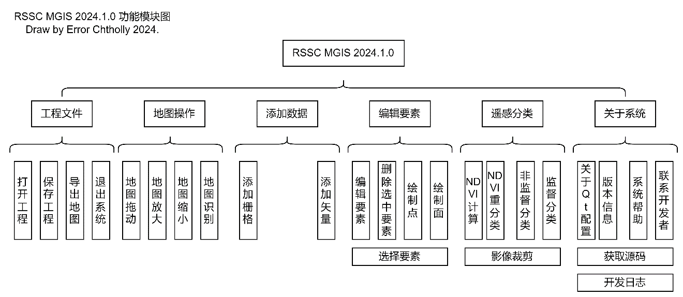
系统功能设计（系统功能模块图）

Slide 7
03
系统实现过程

Slide 8

环境配置
PyQGIS环境配置
本系统使用QGIS 3.34.8 LTR版本的Python 3.12二次开发库进行基本功能的开发。
PyCharm+PyQt环境配置
本系统使用PyCharm 2024搭配QGIS提供的PyQt 5使用，进行用户Gui界面的开发和设计。
深度学习环境配置
本系统使用rasterio和scikit-learn深度学习算法库进行遥感影像分类识别高级分析功能的开发。

Slide 9

系统实现过程
基础功能实现
NDVI算法实现
NDVI重分类
非监督分类
随机森林分类
遥感影像的裁剪

Slide 10
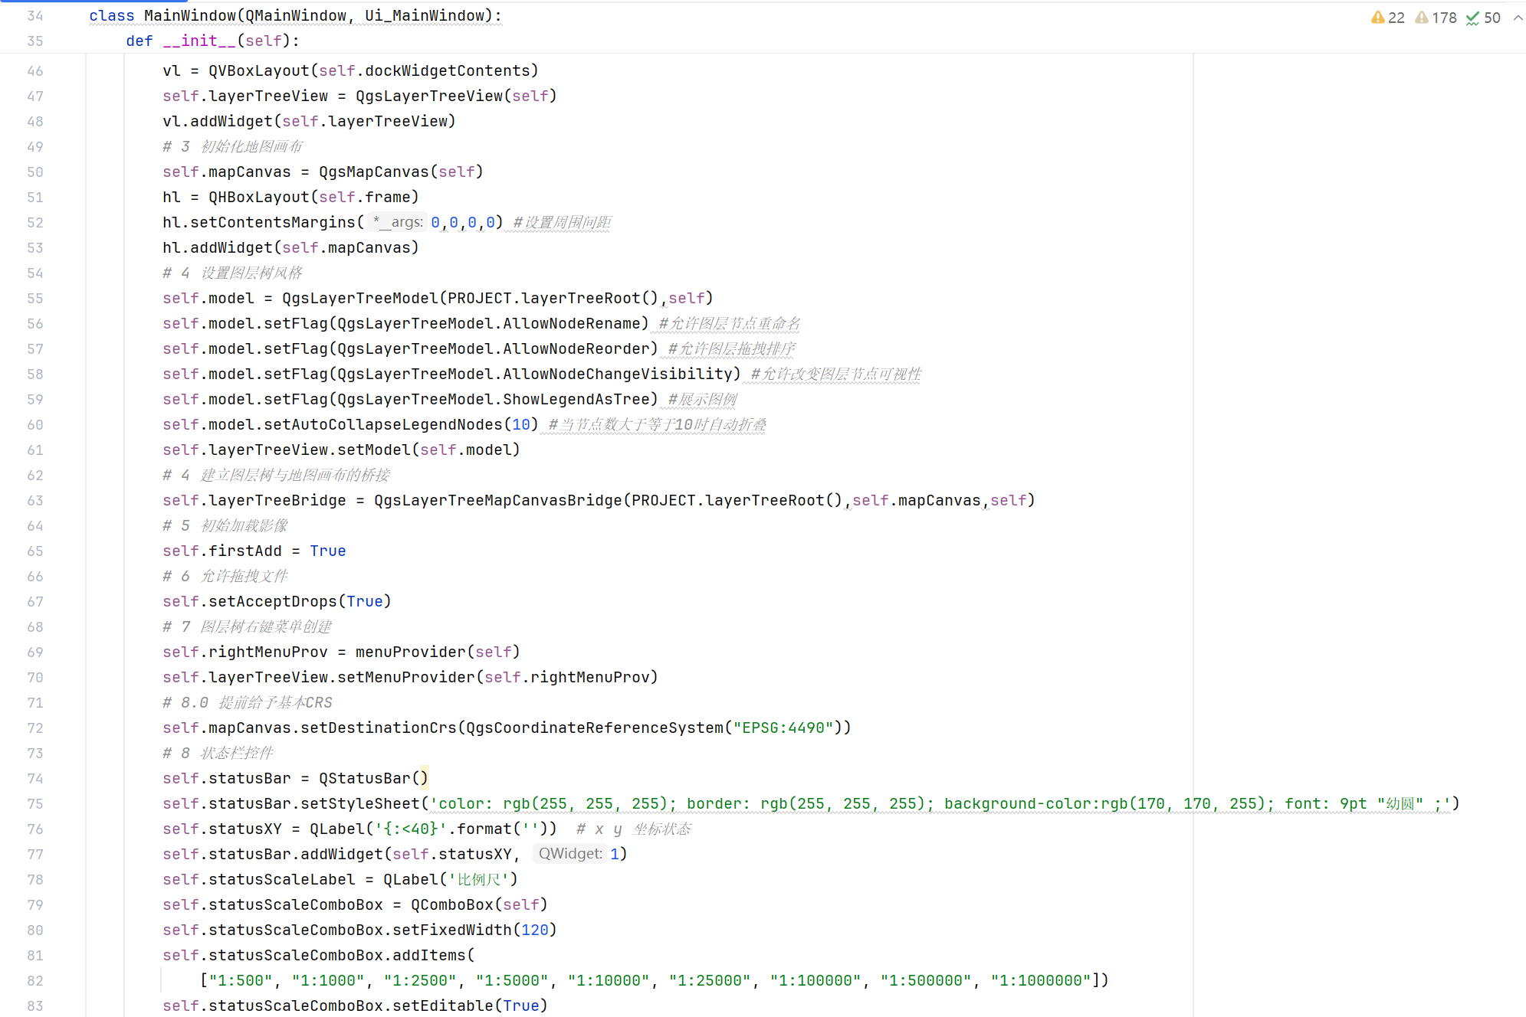
基础功能实现

Slide 11
基础功能实现——部分代码

Slide 12
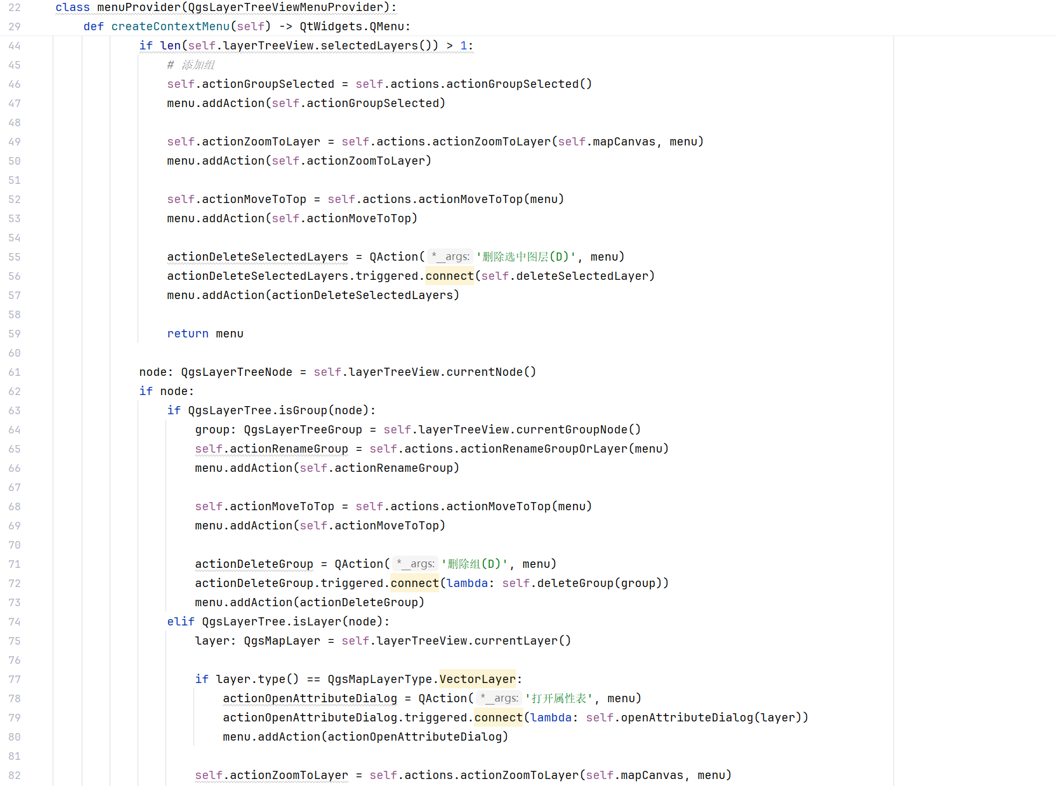
基础功能实现——图层右键菜单

Slide 13

rasterio
Rasterio是一个Python库，专门用于栅格数据的读写操作。 它支持多种栅格数据格式，如GeoTIFF、ENVI和HDF5，为处理和分析栅格数据提供了强大的工具。 RasterIO适用于各种栅格数据应用，如卫星遥感、地图制作等。

Slide 14

scikit-learn
Scikit-learn（以前称为scikits.learn，也称为sklearn）是针对Python 编程语言的免费软件机器学习库 。它具有各种分类，回归和聚类算法，包括支持向量机，随机森林，梯度提升，k均值和DBSCAN，并且旨在与Python数值科学库NumPy和SciPy联合使用。

Slide 15
NDVI算法原理
1）原理：NDVI是通过遥感图像技术来评估植被健康的指标。它基于植被在可见光和红外光波段的反射特性差异来计算。具体来说，植被吸收红光（RED）而反射近红外光（NIR）。因此，在一个健康的植被区域中，反射红外光的相对强度会比红光更强。NDVI的计算公式为：
NDVI=(NIR-R)/(NIR+R)
注：NIR是近红外波段，R是红外波段
这个公式反映了近红外波段与红光波段的反射率差异，从而可以评估植被的生长状况和健康程度 。
2）计算步骤：
数据准备：首先需要准备红光波段和近红外波段的遥感影像数据。这些数据通常以图像文件（如GeoTIFF）的形式存在。
读取数据：使用Python中的库（如rasterio、gdal等）读取红光波段和近红外波段的遥感影像数据。这些库能够处理多种格式的遥感图像，并方便地读取图像的波段数据。
数据处理：将读取的波段数据转换为NumPy数组，以便进行数值计算。在转换过程中，可能需要进行一些预处理操作，如去噪、裁剪等。
计算NDVI：根据NDVI的计算公式，对红光波段和近红外波段的数据进行计算，得到NDVI值。这个计算过程通常涉及到数组的逐元素运算。
结果可视化：将计算得到的NDVI值映射到图像上，并使用适当的颜色映射表（colormap）进行可视化。这有助于直观地展示植被的分布和生长状况。
结果分析：对可视化后的NDVI图像进行分析，评估植被的覆盖情况、生长状态以及可能的生态环境变化。
3）Python算法实现：在Python中，可以使用rasterio和numpy库来实现NDVI的计算。

Slide 16
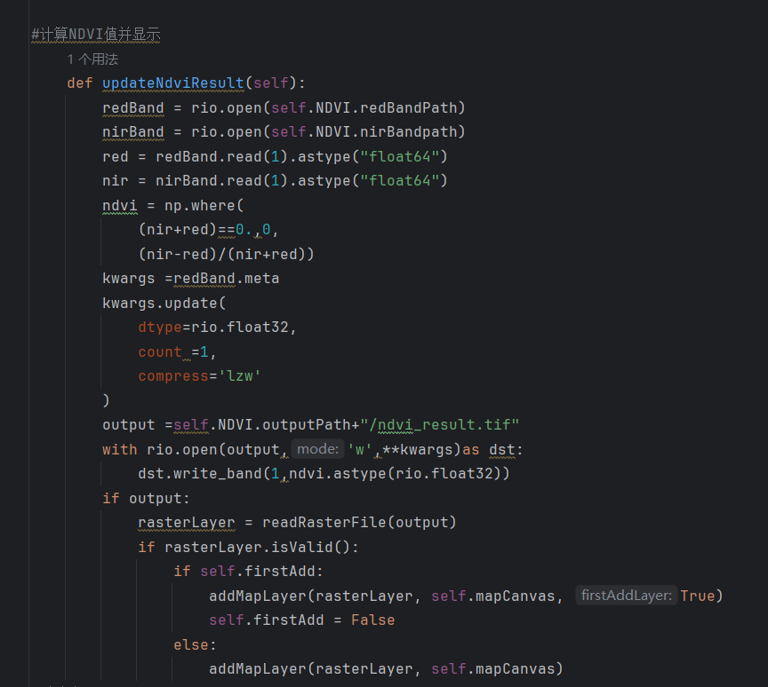
NDVI算法实现代码

Slide 17
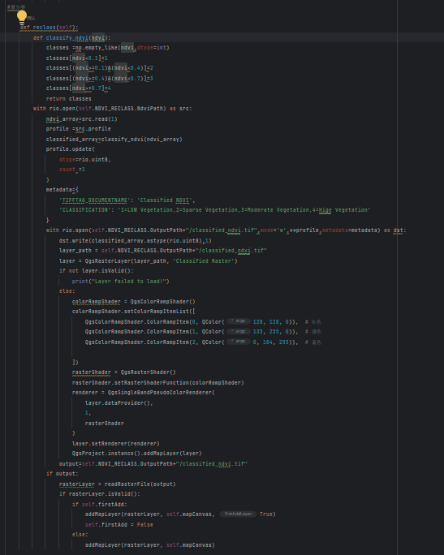
NDVI重分类

Slide 18
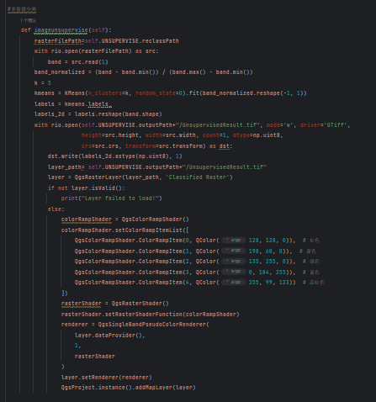
非监督分类

Slide 19
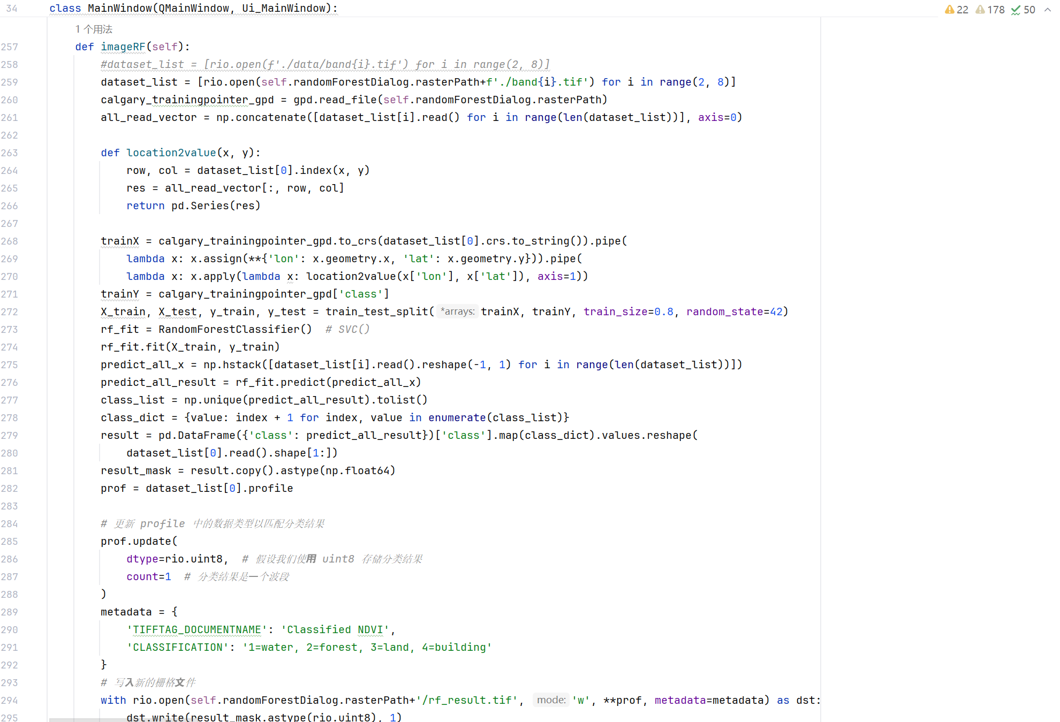
随机森林分类

Slide 20
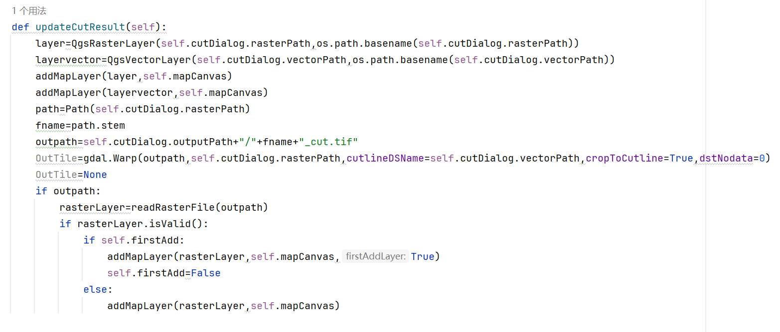
遥感影像的裁剪

Slide 21
04
界面设计

Slide 22

GIS地图功能分析
系统图标设计
启动画面设计
01
02
03
04
主界面设计
部分功能的UI设计

Slide 23
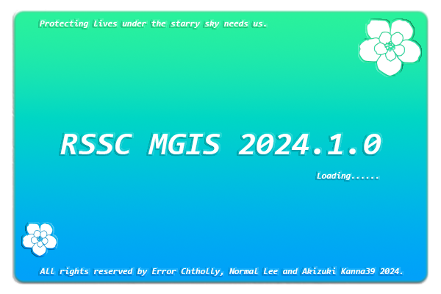
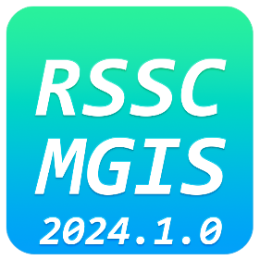
系统图标设计和启动画面设计
系统图标
启动画面

Slide 24
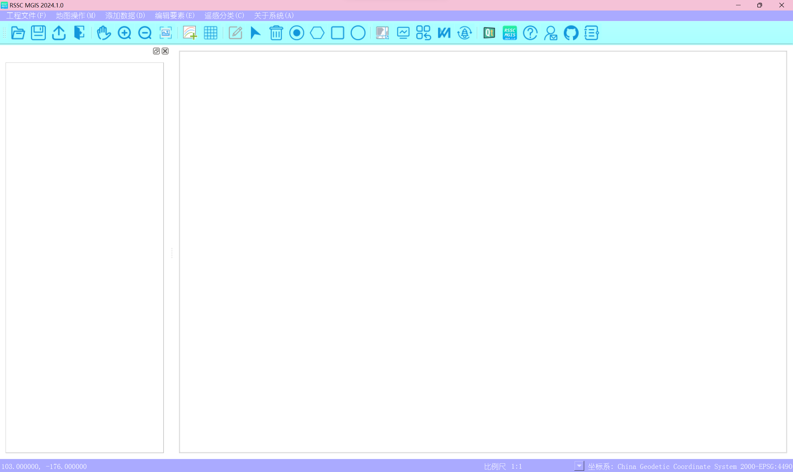
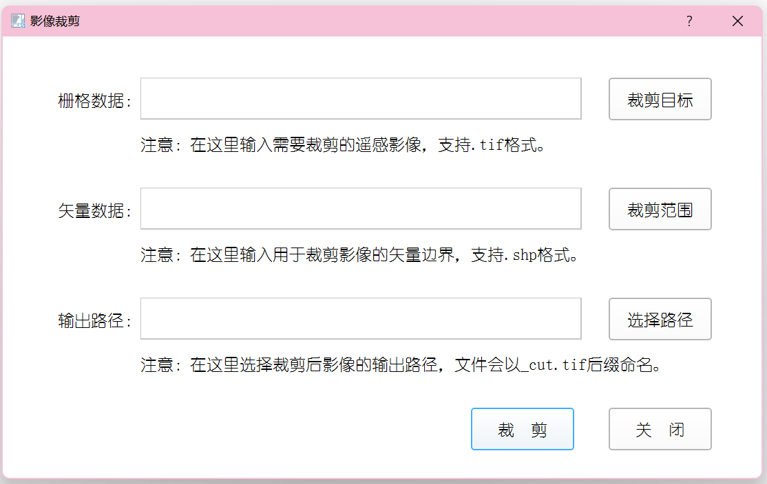
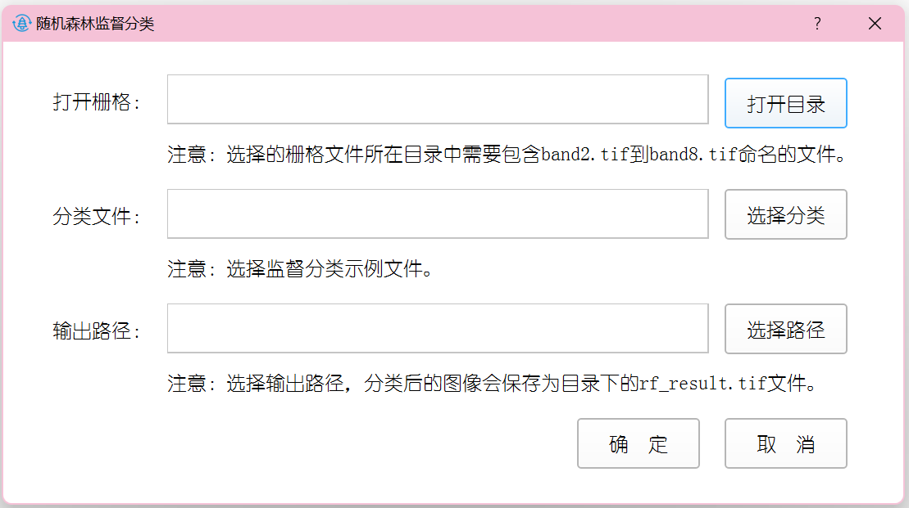
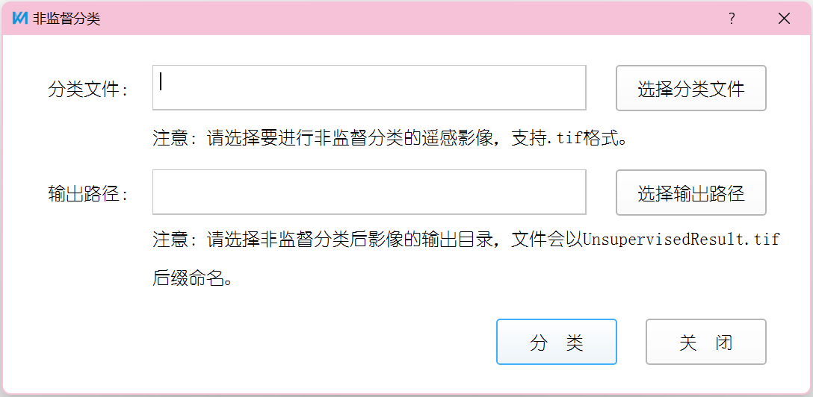
主界面和部分功能UI
裁剪UI
随机森林监督分类UI
主界面UI
非监督分类UI

Slide 25
05
数据来源

Slide 26

数据来源
本软件使用的遥感影像数据和裁剪数据均来自于“地理空间数据云”网站：地理空间数据云 (gscloud.cn)和www.poi86.com数据网站。

Slide 27
06
系统总结

Slide 28

系统总结
本系统实现了QGIS的部分基础功能，以及实现了定制化的遥感图像识别分类核心高级分析功能，包括NDVI提取、NDVI重分类、非监督分类、遥感影像裁剪、随机森林监督分类算法。
本系统界面整体采用简洁的设计风格，使用户使用时可以享受简单愉快的视觉体验。启动界面和应用图标采用蓝青渐变色风格和白色字体，简约的同时体现出一种轻量化的架构设计。主界面采用蓝紫配色的轻量化设计，子界面采用纯白配色简约风格。
本系统执行相关分类算法的处理时间整体较为迅速，但需要根据数据处理的数据量来进行动态分析和调整。

Slide 29
07
独立应用打包测试

Slide 30
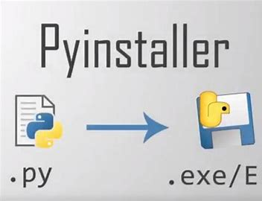

独立应用打包测试
为了使不具备相关Python和QGIS环境和库的客户机上能够运行该应用程序，本系统使用pyinstaller进行可执行程序的打包，并使用Inno Setup打包工具制作成安装包发布给电脑上无相关环境的客户进行使用测试，结果表明，该应用程序打包后可以在不具备相关环境的客户机上独立运行和使用。

Slide 31
08
参考文献

Slide 32

参考文献
李红霞,石云,沈爱红,等.基于随机森林算法的贺兰山东麓洪积扇微地形分类研究[J/OL].第四纪研究,1-13[2024-07-05].http://kns.cnki.net/kcms/detail/11.2708.P.20240701.1519.002.html.
常婉秋,姚宇,席晓杰,等.综合迁移学习和非监督分类的制种玉米遥感识别方法研究[J/OL].农业机械学报,1-20[2024-07-05].http://kns.cnki.net/kcms/detail/11.1964.s.20240624.1526.019.html.
马靖,孙桂丽,禹明柱,等.基于植被指数的昌吉州荒漠化时空变化监测与评价[J].防护林科技,2024,(04):36-43+81.DOI:10.13601/j.issn.1005-5215.2024.04.010.
PyQGIS环境配置参考网址：https://www.zhihu.com/column/c_1641448508350812161
随机森林监督分类参考网址：https://blog.csdn.net/u014444411/article/details/108357109
PyQGIS部分基本功能实现参考网址：https://github.com/luolingchun/PyQGIS

Slide 33
09
小组分工

Slide 34
小组分工情况 Development Team
周泽同（组长）：
答辩汇报，质量把控，系统界面设计、架构设计及基本功能的设计与实现，核心功能影像裁剪和随机森林监督分类算法的设计与实现，系统开发文档及汇报PPT的后期完善及功能模块图的绘制，矢量边界的收集及分类样本的处理，系统独立应用的打包，操作演示。
李普通：
系统核心功能NDVI计算及其NDVI计算结果重分类和遥感图像非监督分类算法的设计与实现，系统开发文档的大纲设计及主要内容的撰写，汇报PPT的后期完善，遥感影像各波段数据的收集与批量处理。
罗祥澄：
系统开发文档的后期完善及汇报PPT的撰写与主要内容的设计，系统独立应用的内部无环境安装与使用测试，遥感影像数据的收集。

Slide 35

THANKS
感谢观看
All rights reserved by the development team of RSSC MGIS.

